Slide 1

Кинетические модели в гетерогенном катализе
Лектор – к.т.н., доцент ОХИ Юрьев Е.М.
2023

Slide 2

Литература
Практический курс гетерогенного катализа : пер. с англ. / Ч. Н. Сеттерфилд. — Москва : Мир, 1984. — 520 с.
Modelling, Simulation and Optimization of Industrial Fixed Bed Catalytic Reactors - S. S. E. H. Elnashaie – CRC Press, 1994. – 478 p.
Hougen O. A.. Watson К. М, Chemical Process Principles, Part III: Kinetics and Catalysis. Wiley. New York, 1947.

Slide 3
Кинетические модели
Цель составления математического описания:
Предсказать влияние условий в реакторе на ход интересующего процесса;
Определить влияние состава К. на скорость реакции, чтобы сопоставить активность К. с его физическими и химическими характеристиками;
Получить представления о механизме реакции;
Сделаем допущения:
Скорость реакции пропорциональна удельной поверхности (или числу каталитически активных центров)
Вся поверхность катализатора внутри зерна контактирует со смесью постоянного состава при постоянной температуре – процессами тепло- и массопереноса к катализатору и внутри его пор можно пренебречь.
Выбранные математические уравнения не должны быть сложнее, чем это необходимо для объяснения фактов, и не должны противоречить твердо установленным теоретическим положениям.

Slide 4
ПОСТРОЕНИЕ КИНЕТИЧЕСКИХ МОДЕЛЕЙ СЛОЖНЫХ ХИМИЧЕСКИХ РЕАКЦИЙ
Принципы построения кинетических моделей гетерогенно-каталитических реакций:
Экспериментальному изучению кинетики и построению кинетической модели должен предшествовать анализ уже существующих теоретических представлений и экспериментальных данных о механизме и кинетике превращения реагентов на изучаемом катализаторе.
Основой для построения кинетической модели являются экспериментальные данные по кинетике превращения реакционной смеси на изучаемом катализаторе.
Экспериментальные данные о механизме и кинетике взаимодействия реагентов на поверхности катализатора должны иметь полноту, необходимую для построения и выбора непротиворечивой экспериментальным данным кинетической модели.
Кинетические методы исследования должны сочетаться с другими физико-химическими методами исследования взаимодействия реагентов с поверхностью катализатора или отдельных стадий химической реакции - ЯМР, ЭПР, ИК- спектроскопия, изотопные, адсорбционные и др.
При математической обработке экспериментальных кинетических данных необходимо использовать статистические методы обработки и степени правдоподобия конкурирующих кинетических моделей.
Моделирование химических реакций
и прикладная кинетика, 22-24 мая 2023 г.
Курс «Chemical Engineering» для сотрудников СИБУР

Slide 5

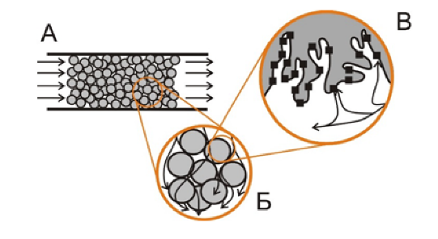
Стадии гетерогенного каталитического процесса
Химическое взаимодействие происходит на поверхности катализатора, протекают следующие стадии:
1. Перенос реагентов из ядра потока к поверхности катализатора.
2. Перенос реагентов от внешней поверхности внутрь К.
3. Адсорбция реагентов на поверхности К. (внешней или внутренней).
4. Химическое взаимодействие реагентов на поверхности К.
5. Десорбция продуктов.
6. Перенос продуктов из тела К. к поверхности.
7. Перенос продуктов от поверхности К. в ядро потока.
Рисунок - Частицы катализатора в проточном трубчатом реакторе.
А - слой катализатора в проточном трубчатом реакторе; Б - фрагмент реактора с гранулами катализатора; В - фрагмент гранулы с пористой структурой (■ – активный центр поверхности катализатора)
Моделирование химических реакций
и прикладная кинетика, 22-24 мая 2023 г.
Курс «Chemical Engineering» для сотрудников СИБУР

Slide 6
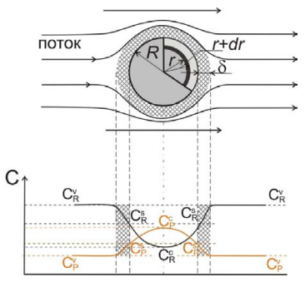
Стадии гетерогенного каталитического процесса
Процессы переноса вещества (и тепла) в каталитических реакциях:
1) Внешняя диффузия - перенос исходных веществ из ядра газового или жидкого потока к слою потока в пространстве между гранулами к внешней поверхности катализатора.
2) Внутренняя диффузия - перенос исходных веществ от внешней поверхности зерна катализатора к его центру.
  + Внешняя и внутренняя диффузии в обратном направлении - перенос продуктов реакции от центра катализаторов к внешней поверхности зерна и от внешней поверхности зерна катализатора в пространство между ними и затем в ядро потока.
Рисунок - Частица катализатора в потоке газа, текущего через каталитический слой, и изменение концентрации реагирующих веществ и продуктов вблизи поверхности и внутри пористого зерна катализатора:
R – радиус зерна катализатора; δ – толщина диффузионного слоя; С_{R},C_{P} – концентрация реагента R и продукта P, соответственно
Моделирование химических реакций
и прикладная кинетика, 22-24 мая 2023 г.
Курс «Chemical Engineering» для сотрудников СИБУР

Slide 7
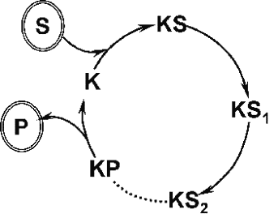
МЕТОДЫ ПОСТРОЕНИЯ КИНЕТИЧЕСКИХ МОДЕЛЕЙ ГЕТЕРОГЕННЫХ ХИМИЧЕСКИХ РЕАКЦИЙ
В результате гетерогенной реакции образуется большая гамма поверхностных промежуточных веществ.
Любая гетерогенная химическая реакция является сложной и состоит из нескольких элементарных стадий.
Элементарная стадия - это простой акт изменения состояния химической системы, которая характеризуется прохождением её через один энергетический барьер и соответствует образованию и разложению одного активированного комплекса.
Моделирование химических реакций
и прикладная кинетика, 22-24 мая 2023 г.
Курс «Chemical Engineering» для сотрудников СИБУР

Slide 8
МЕТОДЫ ПОСТРОЕНИЯ КИНЕТИЧЕСКИХ МОДЕЛЕЙ ГЕТЕРОГЕННЫХ ХИМИЧЕСКИХ РЕАКЦИЙ
Элементарные стадии характеризуются следующими свойствами:
• Исходными веществами могут быть промежуточные соединения;
• Продуктами также могут быть промежуточные соединения;
• Элементарные стадии не могут быть разложены на более простые акты взаимодействия;
• В элементарных стадиях может участвовать только целое число частиц;
• Если элементарная стадия обратима, следовательно она состоит из двух элементарных стадий.
Для того, чтобы записать скорость гетерогенной реакции в целом следует учитывать скорость каждой элементарной стадии.
Моделирование химических реакций
и прикладная кинетика, 22-24 мая 2023 г.
Курс «Chemical Engineering» для сотрудников СИБУР

Slide 9
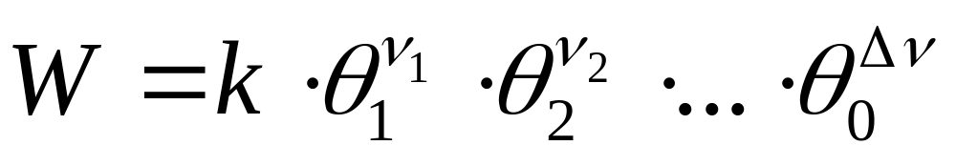
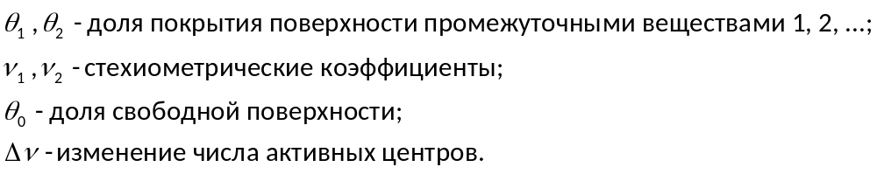
Скорость гетерогенной реакции
Формальным аналогом ЗДМ для элементарных процессов на твердых поверхностях является закон действующих поверхностей: Скорость химической реакции пропорциональна произведению концентраций поверхностных (промежуточных) веществ в степенях, равных их стехиометрическим коэффициентам.
Закон действующих поверхностей применяется для элементарных стадий гетерогенного процесса аналогично ЗДМ. Как видно, согласно ЗДП скорость выражается через концентрацию промежуточных соединений, но такие величины невозможно измерить непосредственно в кинетическом эксперименте.
Моделирование химических реакций
и прикладная кинетика, 22-24 мая 2023 г.
Курс «Chemical Engineering» для сотрудников СИБУР

Slide 10
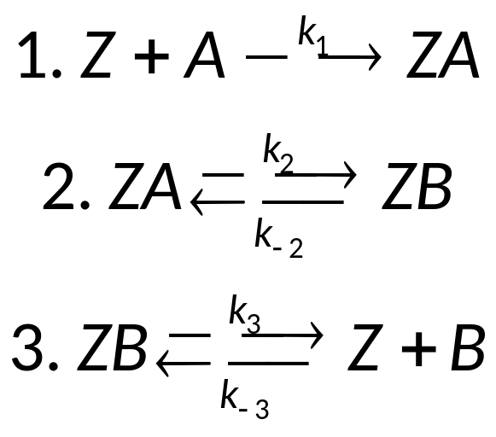
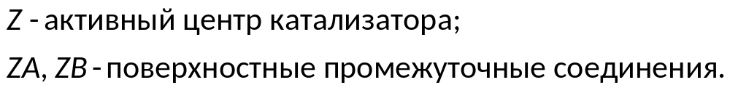

Механизм гетерогенной химической реакции
Поэтому: для работы с выражением скорости гетерогенной реакции необходимо концентрацию промежуточных соединений выразить через концентрации С_{i} наблюдаемых компонентов (или через парциальные давления P_{i}). ЗДП можно комбинировать с ЗДМ для записи выражений для скорости элементарной стадии:
Моделирование химических реакций
и прикладная кинетика, 22-24 мая 2023 г.
Курс «Chemical Engineering» для сотрудников СИБУР

Slide 11
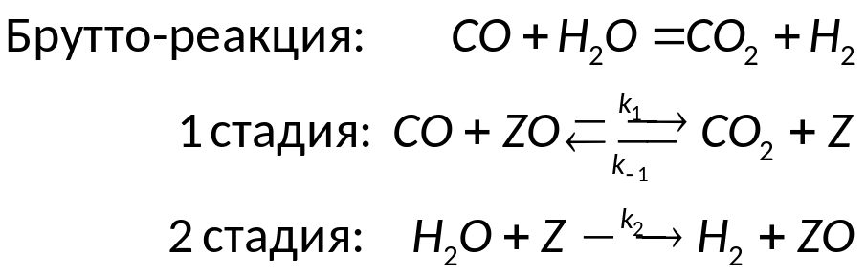
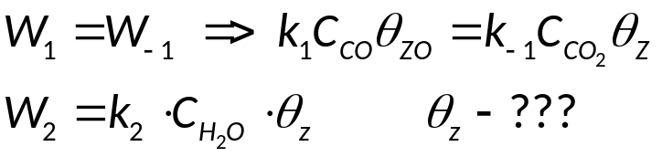
Метод Ленгмюра
Записываем скорости элементарных стадий на основании механизма. Запишем для 1 стадии скорости прямой и обратной реакций – они равны, т.к. реакция быстрая и достигает равновесия:
Выбираем лимитирующую стадию – стадия 2.
Фактически, это квазиравновесие: Реакция 2 настолько медленная (!), что устанавливается адсорбционно-десорбционное равновесие в процессе 1!
Моделирование химических реакций
и прикладная кинетика, 22-24 мая 2023 г.
Курс «Chemical Engineering» для сотрудников СИБУР

Slide 12

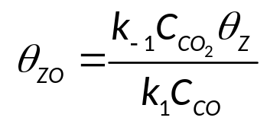
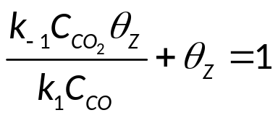
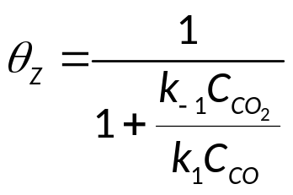
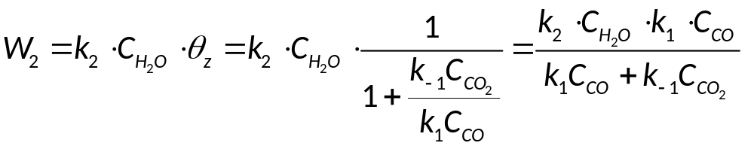
Метод Ленгмюра
Принимаем, что поверхность состоит только из промежуточных веществ Z и ZO:
Тогда из выражения для скорости 1 стадии:
Скорость гетерогенной реакции
Моделирование химических реакций
и прикладная кинетика, 22-24 мая 2023 г.
Курс «Chemical Engineering» для сотрудников СИБУР

Slide 13
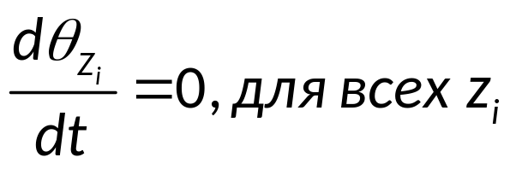
Метод стационарных концентраций
Для достижения стационарного режима необходимо:
1. Чтобы время жизни каждого из промежуточных соединений было значительно меньше времени протекания химической реакции;
2.Суммарные скорости всех последовательных стадий, т.е. их разности в прямом и обратном направлении должны быть равными, в противном случае будет происходить накопление промежуточного вещества и режим не будет стационарным.
Последовательность нахождения выражения для скорости гетерогенной химической реакции по методу стационарных концентраций:
1. Записать механизм в виде совокупности элементарных стадий;
2. На основании закона действующих поверхностей записать скорости элементарных стадий;
3. Записать условие стационарности по промежуточным соединениям;
4. Решить полученную систему алгебраических уравнений и определить выражения для концентраций промежуточных соединений;
5. Записать выражение скорости гетерогенной химической реакции по любой стадии.
алгебраическая сумма скоростей образования и расходования промежуточных веществ равна нулю
Моделирование химических реакций
и прикладная кинетика, 22-24 мая 2023 г.
Курс «Chemical Engineering» для сотрудников СИБУР

Slide 14
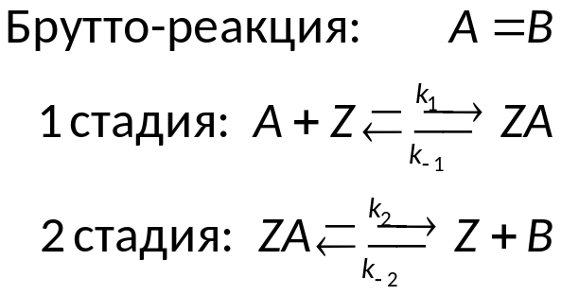
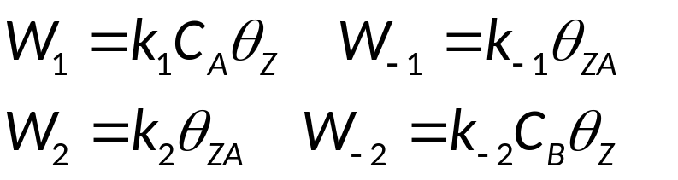
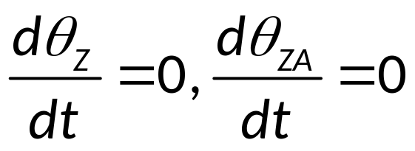
Метод стационарных концентраций
Записываем скорости элементарных стадий на основании механизма:
Условие стационарности:
Моделирование химических реакций
и прикладная кинетика, 22-24 мая 2023 г.
Курс «Chemical Engineering» для сотрудников СИБУР

Slide 15
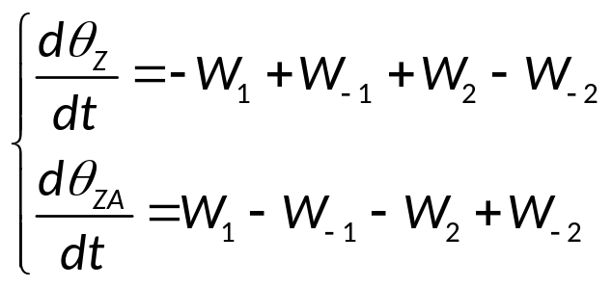
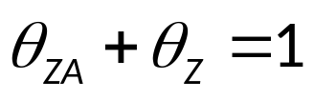
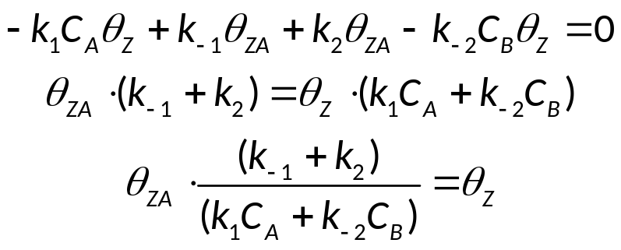
Метод стационарных концентраций
Составим систему алгебраических уравнений:
Принимаем, что поверхность состоит только из промежуточных веществ Z и ZA (т.н. уравнение нормировки):
Тогда:
Моделирование химических реакций
и прикладная кинетика, 22-24 мая 2023 г.
Курс «Chemical Engineering» для сотрудников СИБУР

Slide 16
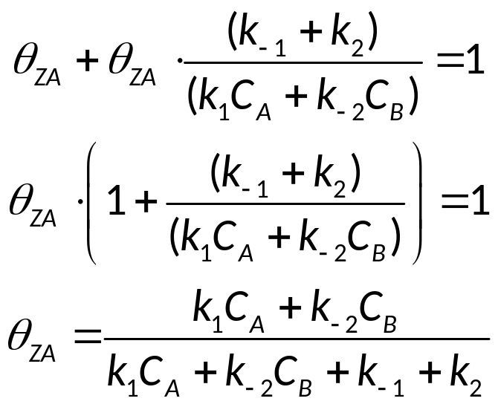
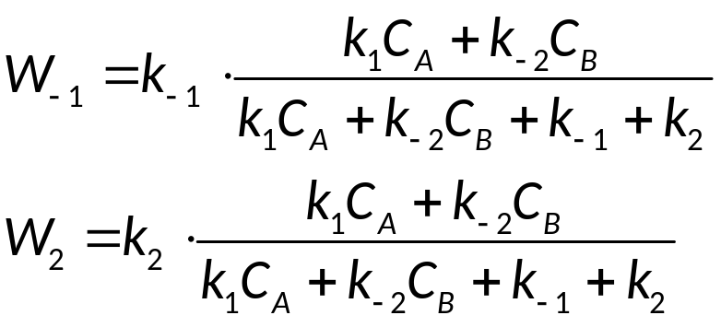
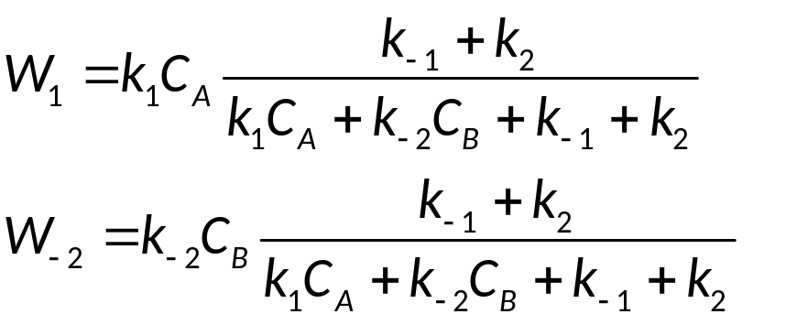
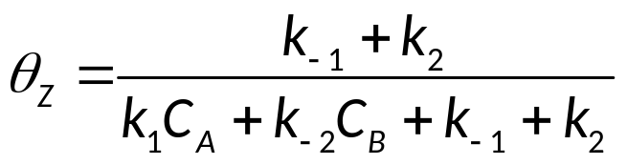
Метод стационарных концентраций
Согласно уравнению нормировки:
Аналогично для Z:
Моделирование химических реакций
и прикладная кинетика, 22-24 мая 2023 г.
Курс «Chemical Engineering» для сотрудников СИБУР

Slide 17
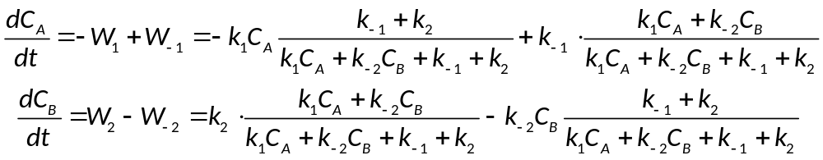
Метод стационарных концентраций
Кинетическая модель по веществам А и В
Последний этап – приведение подобных: вручную или с помощью систем компьютерной алгебры (Mathematica, MathCad и т.п.)
Моделирование химических реакций
и прикладная кинетика, 22-24 мая 2023 г.
Курс «Chemical Engineering» для сотрудников СИБУР

Slide 18
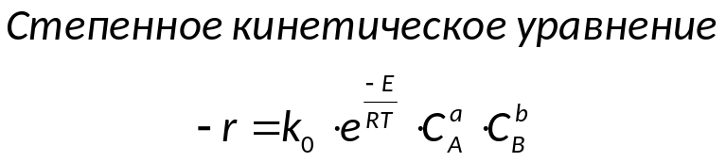
Кинетические модели
Степенное кинетическое уравнение: для применения такого уравнения необходимо, чтобы:
k₀ и Е были функциями только катализатора и реагирующей системы и не зависели бы от температуры или концентрации веществ;
функции концентраций, например, порядок, не должны зависеть от температуры и состава реагирующей смеси;

Slide 19
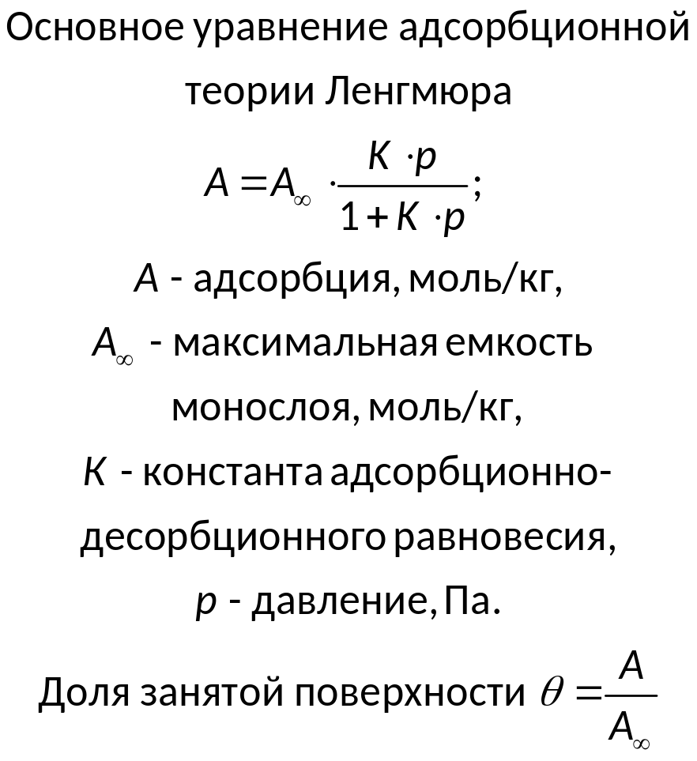
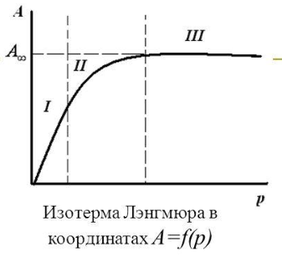
Теория Ленгмюра-Хиншелвуда
C.Н. Хиншелвудом (и др.) был дополнен подход к адсорбционной теории Ленгмюра применительно к катализу.
Моделирование химических реакций
и прикладная кинетика, 22-24 мая 2023 г.
Курс «Chemical Engineering» для сотрудников СИБУР

Slide 20
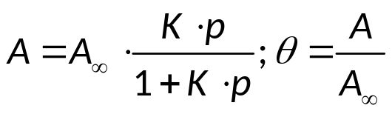
Теория Ленгмюра-Хиншелвуда
C.Н. Хиншелвудом (и др.) была дополнен подход к адсорбционной теории Ленгмюра применительно к катализу.
1. Выполняются предположения, лежащие в основе вывода уравнения изотермы Лэнгмюра.
2. Скорость реакции значительно меньше, чем скорости адсорбции и десорбции. Достигнуто адсорбционное равновесие.
3. Концентрация поверхностных частиц задается адсорбционным равновесием.
4. Если имеются частицы двух или нескольких типов, они конкурируют между собой при адсорбции на фиксированном числе активных центров.
Моделирование химических реакций
и прикладная кинетика, 16 ноября 2021 г.
Курс «Chemical Engineering» для сотрудников СИБУР

Slide 21
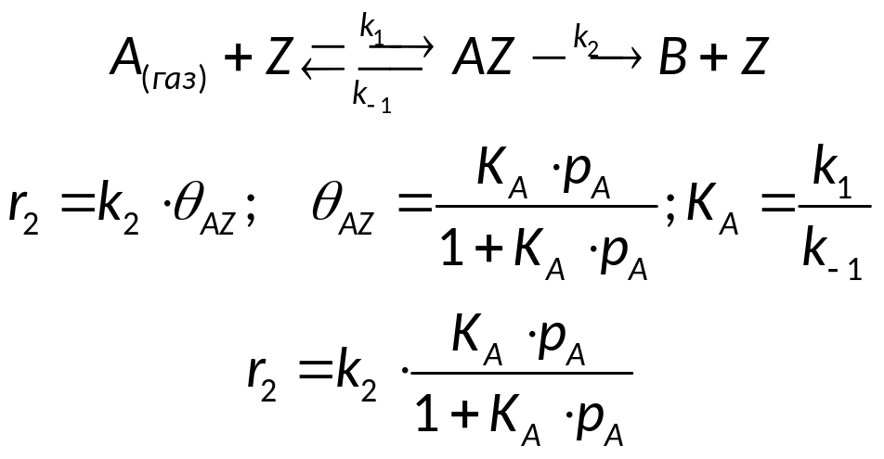
Теория Ленгмюра-Хиншелвуда
C.Н. Хиншелвудом (и др.) был дополнен подход к адсорбционной теории Ленгмюра применительно к катализу.
Рассмотрим каталитическую реакцию. Вещество А из газовой фазы обратимо адсорбируется на поверхности и там происходит необратимая реакция первого порядка:
Квазиравновесие: Реакция 2 настолько медленная (!), что устанавливается адсорбционно-десорбционное равновесие в процессе 1!
Моделирование химических реакций
и прикладная кинетика, 22-24 мая 2023 г.
Курс «Chemical Engineering» для сотрудников СИБУР

Slide 22
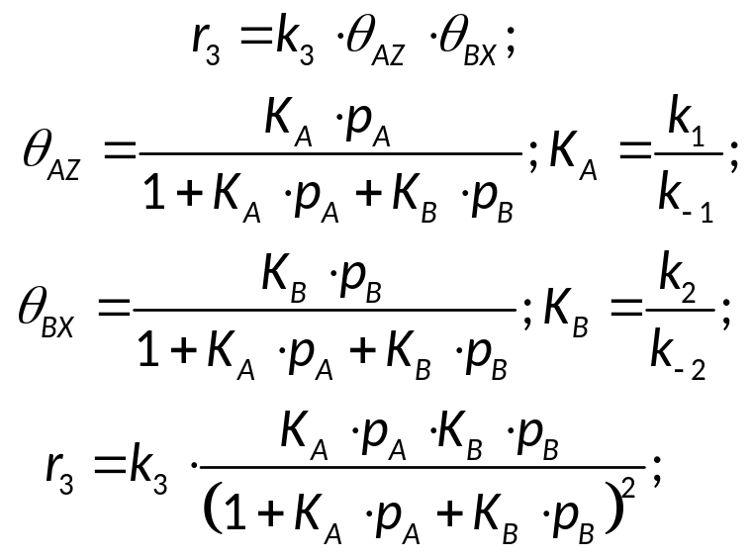
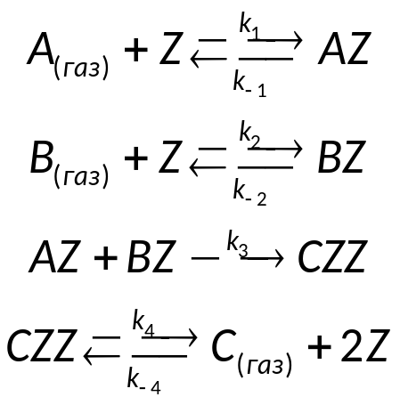
Теория Ленгмюра-Хиншелвуда
Конкуренция за реакционную поверхность:
1. Оба реагента адсорбируются без диссоциации на одинаковых активных центрах.
2. Сорбированные на соседних центрах реагенты взаимодействуют с образованием адсорбированного продукта.
3. Образовавшийся продукт десорбируется.
Пусть лимитирующая стадия – реакция на поверхности:
Моделирование химических реакций
и прикладная кинетика, 22-24 мая 2023 г.
Курс «Chemical Engineering» для сотрудников СИБУР

Slide 23
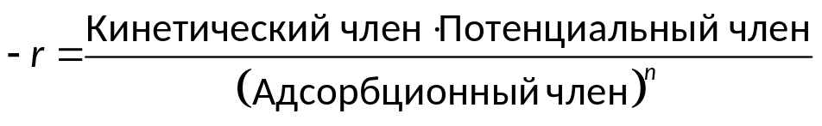
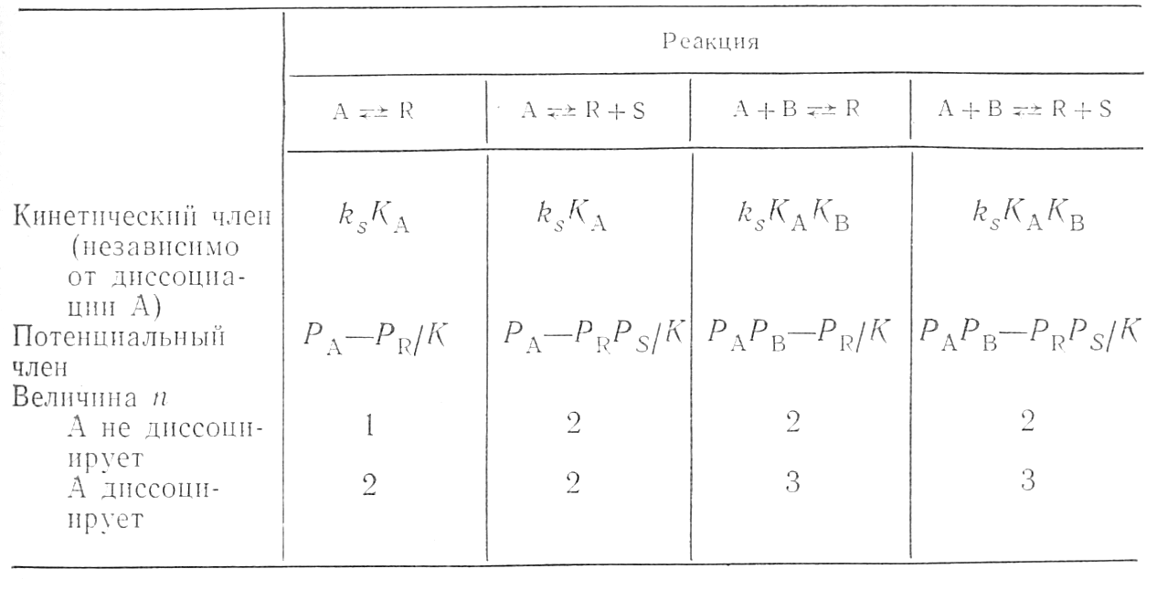
Общий метод вывода кинетического уравнения
Янг и Хоуген предложили общий метод вывода кинетического уравнения для разных механизмов реакции. В общем виде кинетическое уравнение можно записать следующим образом:
Лимитирующей стадией является адсорбция с диссоциацией или без диссоциации, десорбция или поверхностная реакция (см. табл.), остальные находятся в равновесии. Все реагенты адсорбируются, причем на центрах одного типа. К – константа равновесия обратимой реакции.
Парциальные давление следует заменить на летучести или активности при значительных отклонениях от идеальности.
Можно учесть и диссоциацию молекулы реагента, и наличие адсорбирующегося инертного компонента.
Таблица – Величины, входящие в обобщенное кинетическое уравнение для модели Ленгмюра-Хиншелвуда

Slide 24
Домашнее задание
Изучить:
Сборник задач по химической кинетике: учебное пособие / Н. А. Колпакова, С. В. Романенко, В. А. Колпаков. — Томск: Изд-во ТПУ, 2013. http://www.lib.tpu.ru/fulltext2/m/2013/m205.pdf: Глава 11. Гетерогенный катализ (с. 202-220).
  или версия 2022 г.: https://reader.lanbook.com/book/212864
Байрамов, Вадим Михайлович. Химическая кинетика и катализ : примеры и задачи с решениями : учебное пособие / В. М. Байрамов. — Москва: Академия, 2003. — 320 с.: Глава 10. Гетерогенный катализ (с. 286-305).
Богданов А.В. Пакет Mathematica для инженерных вычислений. Часть I: учебное пособие. - Томск: Изд-во Томского политехнического университета, 2008. - 97 с.

Slide 25
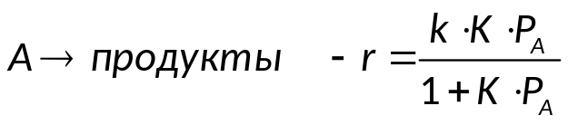
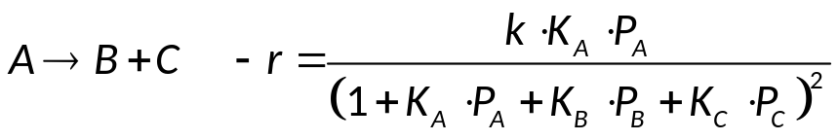
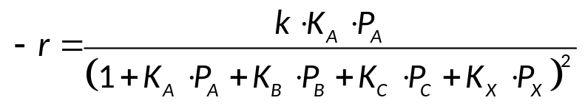
Модель Лэнгмюра-Хиншелвуда
1. Разложение без адсорбции продуктов
При низких значениях P_{A} реакция имеет первый порядок, с увеличением P_{A} порядок реакции понижается до 0.
Если А адсорбируется слабо (малые значения К), то реакция будет иметь 1-ый порядок; если сильно, то 0-й порядок. Наблюдается для многих реакций разложения.
2. Разложение с адсорбцией продуктов
Если есть сильно адсорбирующееся инертное соединение Х:
Из каждой реагирующей молекулы образуются две новых, они обе адсорбируются, причем рядом с прореагировавшей молекулой. Если адсорбция происходит на одинаковых центрах, то между молекулами возникает конкуренция.
*Практический курс гетерогенного катализа /
Ч. Сеттерфилд. - Москва : Мир, 1984. - 520 с.
Моделирование химических реакций
и прикладная кинетика, 22-24 мая 2023 г.
Курс «Chemical Engineering» для сотрудников СИБУР

Slide 26
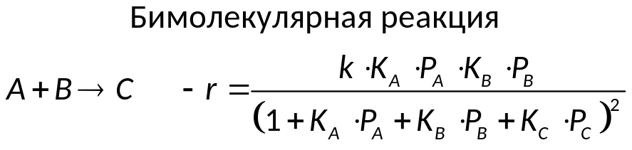
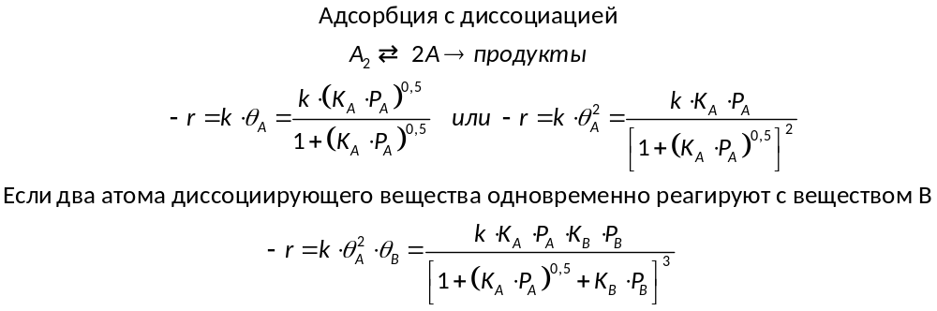
Модель Лэнгмюра-Хиншелвуда
Диссоциативная адсорбция характерна для адсорбции водорода на металлах. Однако для реакций гидрирования часто наблюдается 1-ый, а не 0,5-ый порядок по водороду. Это обычно связано с тем, что вещество В адсорбируется не слишком сильно. Первый порядок по водороду в числителе получается также, если реакция присоединения одного атома водорода к молекуле В находится в равновесии, а лимитирующей стадией является реакция присоединения второго атома.

Slide 27
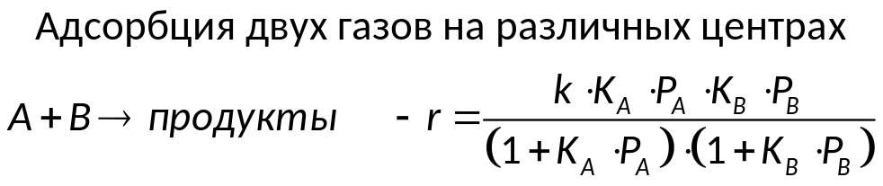
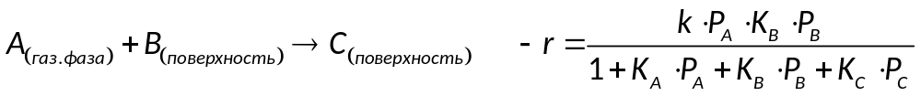
Модель Лэнгмюра-Хиншелвуда
Такой вид адсорбции наблюдается реже, чем конкуренция за центры одного типа. Однако в некоторых системах встречается и конкурентная и независимая адсорбция.
Модель Ридила
Реакция происходит между хемосорбированным радикалом или атомом и молекулой, налетающей непосредственно из газовой фазы или сорбированной в вандервальсовом слое (физическая адсорбция). При этом образуются новые хемосорбированные частицы. Например, окисление этилена в этиленоксид на серебре, гидрирование этилена на никеле при определенных условиях.

Slide 28
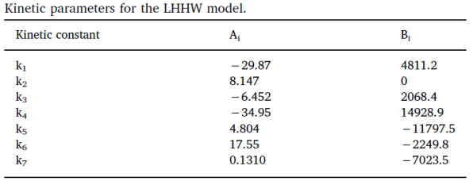

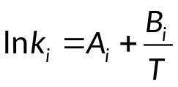
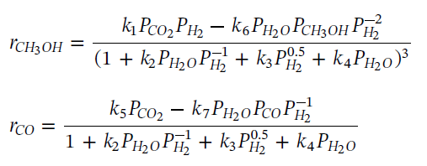
Теория Ленгмюра-Хиншелвуда
Считается, что кинетике Ленгмюра-Хиншелвуда подчиняется множество промышленных реакций, таких как: окисление CO (Pt), синтез метанола (ZnO), гидрирование этилена (Cu), восстановление N₂O (Pt, Au), окисление этилена (Pd).
Например, модель Ван-Дала – Буаллу для синтеза метанола на цинк-медных катализаторах, основанная на теории Ленгмюра-Хиншелвуда.
Степень = количеству поверхностных соединений, вступающих во взаимодействие в стадии, определяющей выражение скорости
Моделирование химических реакций
и прикладная кинетика, 16 ноября 2021 г.
Курс «Chemical Engineering» для сотрудников СИБУР
Francesco Lonis, Vittorio Tola, Giorgio Cau. Renewable methanol production and use through reversible solid oxide cells and recycled CO₂ hydrogenation // Fuel Volume 246, 15 June 2019, Pages 500-515

Slide 29
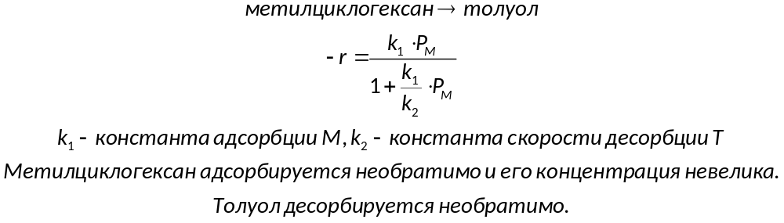
Двухстадийные кинетические модели
На поверхности катализатора образуются и распадаются несколько промежуточных соединений. Следует упростить строгое матописание, вводится два упрощающих предположения: 1) одна из стадий является лимитирующей; 2) одно из промежуточных соединений преобладает на поверхности, остальные присутствуют незначительно.

